Slide 1
الإنسانية
الإتصالات
والعلاقات

Slide 2
اهداف المحاضرة :
1- مفهوم واهمية الاتصال .
2- أساليب الإتصال وعناصره .
3- درجات وأنواع الإتصال .
4- معوقات الإتصال .
5- مفهوم واهمية العلاقات الإنسانية .
6- عناصر العلاقات الإنسانية .
7- بناء العلاقات الإنسانية في المؤسسات وتطويرها

Slide 3
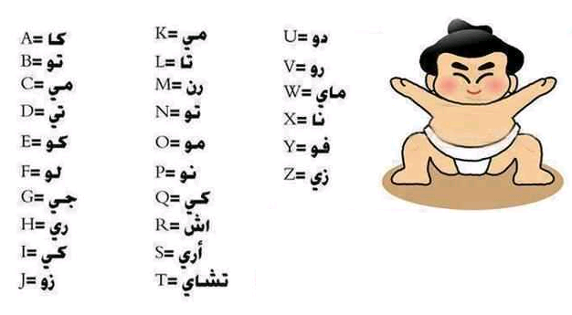
نشاط ( 1 ) فردي
اسمك بالياباني ..
كل متدربة تكون من حروف اسمها باللغة الانجليزية ما يقابلها من الأحرف اليابانية .. اتحفونا !!

Slide 4
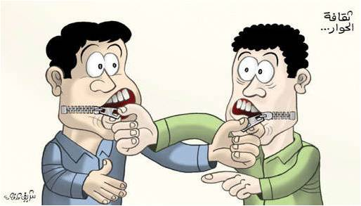
الاتصال

Slide 5
الإتصال
تبادل المعلومات والأفكار والاتجاهات بين أفراد المنظمة في إطار نفسي واجتماعي وثقافي معين مما يساعد على تحقيق التفاعل بينهم لتحقيق الأهداف .

Slide 6
التعليم والتثقيف
الترفيه
هل الإتصال مهم ؟
اثبات الذات
التقارب الاجتماعي وفهم الآخرين

Slide 7
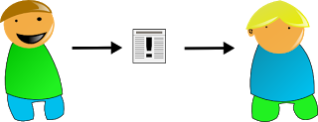
عناصر عملية الاتصال :
المستقبل
المرسل
قناة الاتصال
الرسالة

Slide 8
المرسل : الهيئة أو الفرد الذي يود التأثير في الآخرين ومشاركتهم الأفكار والاتجاهات .
المستقبل : الفرد أو الجماهير التي يوجه لها المرسل رسالته .
الرسالة : الأفكار والمفاهيم والإتجاهات والأحاسيس التي يرغب المرسل في مشاركة الآخرين بها .
قناة الإتصال : الوسيلة التي تنقل بها الرسالة من المرسل الى المستقبل .

Slide 9
أساليب الاتصال :
لفـظي
منطوق
خطي
غير اللفظـي
حركات الجسم أو لإشارات والإيماءات
الصوروالملصقات والتلفاز

Slide 10
أنواع الاتصال :
غير الرسمي
يتم خارج إطار القنوات الرسمية في المؤسسة
يقوم على أساس العلاقات الشخصية والاجتماعية
الرسمي
الاتصال من أعلى لأسفل
الاتصال الأفقي
الاتصال من أسفل لأعلى
يساعد على تنمية الروابط الإنسانية والتعرف على معلومات جديدة

Slide 11
نشاط ( 2 ) جماعي
وقت اللعب مع ( تلفون خربان ) ؟

Slide 12
فن الإستماع

Slide 13
نحن عادة نسعى إلى أن يفهمنا الآخرون .
فأغلب الناس لا يستمعون بنية الفهم بل بنية الرد ( إما يتكلمون أو يستعدون للكلام )
فهم يضعون النظارات الطبية التي يستعملونها لكل من يشتكي من مشكلة تتعلق بالنظر!!
ستيفن كوفي

Slide 14
معوقات الاتصال :
التشويش
النزعة الانتقائية
قنوات الاتصال بين الأطراف المشاركة
الشرود الذهني وعدم الانتباه
التباين في المستوى والادراك

Slide 16
العلاقات الإنسانية
التفهم العميق لقدرات الناس وإمكانياتهم وظروفهم ودوافعهم وحاجاتهم والاستفادة من هذه العوامل في تحفيزهم على العمل لتحقيق الاهداف .

Slide 17
للفرد
للمدرسة
للتعليم
أهمية
العلاقات
الإنسانية

Slide 18
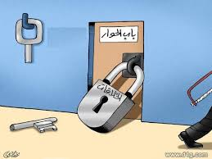

Slide 19
اساليب بناء العلاقات الإنسانية في المدرسة
المشاركة
عمل الفريق
الاتصال الفعال

Slide 20
اساليب بناء العلاقات الإنسانية في المدرسة
الاهتمام بالنواحي النفسية والاجتماعية
التشاور
اللجان

Slide 21
بينما كان شواب يتفقد أحد مصانعه لاحظ أن عمال المصنع لم ينجزوا فأستدعى مدير المصنع وسأله عن السبب ؟ فأجاب المدير : لقد جربت كل السبل لاطفتهم وحثثتهم بل نهيتهم وأنذرتهم ولكن بلا جدوى إنهم لا يريدون أن يزيدوا الإنتاج . وانصرف عمال النهار إلى منازلهم وتسلم عمال الليل دفة العمل .
فقال شواب للمدير: حسنا أعطني قطعة طباشير ، ثم توجه إلى أقرب عامل منه وسأله : كم قطعة أنجزتم اليوم ؟ فقال : ست قطع . فكتب شواب بالطباشير على أرض المصنع رقم 6 بالطباشير ، وبينما عمال الليل يدخلون المصنع شاهدوا الرقم 6 مكتوبا على الأرض واستفسروا عن السبب فأجابهم عمال النهار: لقد كان الرئيس هنا اليوم وسألنا كم قطعة أنجزنا وكتبها على الأرض .
وفي اليوم التالي تفقد شواب المصنع فوجد أن عمال الليل قد محو الرقم 6 وأحلوا محله الرقم 7 وبحجم الكبير.
وعندما تسلم عمال النهار العمل شاهدوا الرقم 7 فقرروا أن يعطوا عمال الليل
درسا لن ينسوه. وانكبوا على العمل في حماسة ، وقبل انصرافهم كتبوا على
الأرض الرقم 10 . وسرعان ما أصبح هذا المصنع الذي كان العمل فيه يسير
متوانيا بطيئا أكثر مصانع الشركة إنتاجا.

